Slide 1
进度汇报
汇报人：王昱昊
汇报时间：2021.9.22

Slide 2
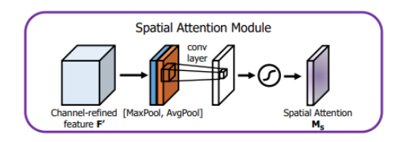
文献调研
调研了注意力模块相关的文章：
参考文献：Convolutional Block Attention Module
相关方法：提出了一种具有高度可拓展性的自注意力机制模块
结果 ：给定一张特征图，CBAM沿着通道（channel）和空间（spatial）两个单独的维度依次推断注意力图，然后将注意力图和输入特征图相乘。

Slide 3
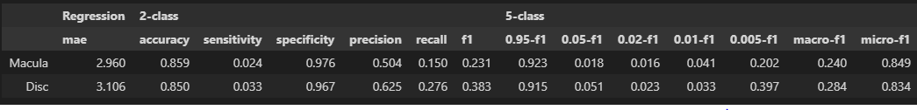
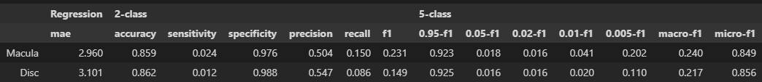
OCT to VF 实验
模型改进：对Resnet50网络结构进行修改，参考CBAM文章。加入了空间自注意力模块
指标分析：添加空间注意力机制后实验：
使用Resnet50原始网络进行实验：
结果对比：二分类f1指数有所提升，五分类指标下降，整体效果不太好

Slide 4
实验后续改进
通过上周的实验结果：泛泛的加入CBAM这类的自注意力模块对实验效果没有提升，应当重新调研目标检测相关内容ROI 切分模块，重新对特征图切分，建模切分后的特诊图和单点回归的的注意力关系，重新进行实验。

Slide 5
本周学习内容
1.学习ROI pooling，ROI align等内容
2.阅读Pytorch版本的FastRcnn中RPN部分的内容，对切分特征图部分的源代码进行解析
3.调研了目前现有的注意力机制相关的方法，但好像相对于分块特征图，然后再进行注意力机制建模的工作比较少。

